Slide 1
SNUH 심포지엄 ALS staging
노원을지병원 신경과
유일한

Slide 2
Progressive upper and lower motor neuron degeneration, poor prognosis (median survival 3-5 years).
Variable prognosis.
Staging system for informing disease progression and prognosis
Notes:
보통의 staging syste은 간단하고 질환의 중증도, 예후, 치료방안을 반영하는 clinical milestone으로 정의됩니다. 기능을 평가하는 ALSFRS는 중증도를 반영하지만 단순한 병기체계로 간주하기는 어렵습니다. ALS환자의 관리, 자원의 할당, 연구 분류 및 임상시험 설계를 위한 ALS의 staging syste에 대한 필요성이 대두되고 있었습니다. 최근 이러한 필요성으로 King’s staging system, Milano-Torino staging sysytem이 발표가 되어 사용되고 있습니다.

Slide 3
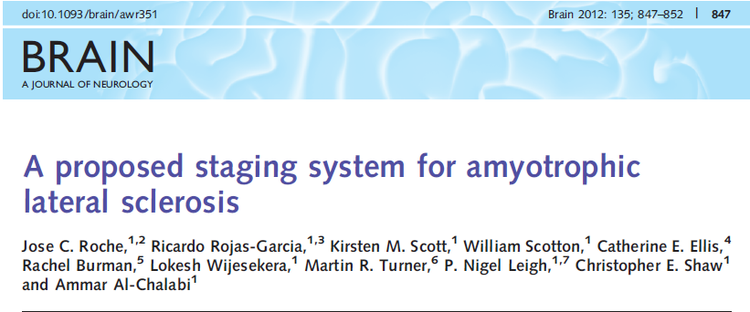
King’s system
Based on the number of affected regions of the body.
Stage 1: first region involvement
Stage 2A: diagnosis
Stage 2B: second region involvement
Stage 3: third region involvement
Stage 4A: need for gastrostomy
Stage 4B: need for noninvasive ventilation
Stage 5: death
Notes:
Stage 1은 첫번째 부위가 침범되어 weakness, muscle wasting, spasticity, dysarthria, dysphagia와 같은 증상이 시작한 상태, 2A는 진단, 2B는 두번째 부위의 침범, 3는 세번째 부위의 침범, 4A는 경관영양이 필요한 상태, 4B는 비침습적 인공호흡기가 필요한 상태, 5는 사망으로 나뉩니다. 환자가 호소하는 증상, 의사의 진찰을 통한 결과를 모두 반영하여 stage를 평가하고 upper motor neuron, lower motor neuron sign여부에 대한 판단이 필요없다는 장점이 있으며 King’s stage를 이용한 질병진행의 예측에서도 이전의 임상경과와 유사한 곡선형을 확인하였습니다.
다만 기존의 코호트를 이용한 연구이므로 새로운 코호트를 활용해서 연구한다면 기존과 연령, 성별, 표현형의 비율, 유전적 배경에 따라서 결과가 달라질 수 있겠고 호흡증상이 최초로 발생하는 환자들은 stage 3이하의 단계를 거치지 않고 바로 stage 4B로 시작하는 경우가 있을수 있습니다. 또한 ALS가 중증으로 진행하면 frontotemporal dementia가 약 50%정도에서 생기지만 King’s system에는 그런 부분은 반영이 안된 단점이 있습니다. 다만 King system의 stage에 따라서 stage1에서는 의료기관의 진단, stage 2,3에서는 다학제팀에 의한 의료서비스, stage 4부터는 경관영양과 인공호흡기와 같은 중재치료, 말기의 완화 의료와 돌봄에 대한 접근으로 나눌수 있고 이를 통해 더 체계적인 사회적 접근이 가능하다는 장점이 있습니다. 또한 King’s system을 임상시험지표로서도 활용하고 있습니다.

Slide 4

Milano-Torino system (MITOS)
Based on a clinical scale.
Stage 0: symptoms only, loss of independence (-)
Stage 1-4: loss of independence in a number of domains (swallowing, walking/self-care, communicating, breathing) from ALS Functional Rating Scale-Revised (ALSFRS-R)
Stage 5: death
Notes:
2015년 JNNP에 Chio등이 발표한 Milano-Torino staging system은 ALS의 진행에 따라 삶의 질과 경제적 부담에 대해서도 의미있는 차이를 반영할 수 있어야 한다는 생각을 바탕으로 하여 개발되었습니다. ALS진행의 주요 milestone은 ALSFRS, ALSFRS-R 모두에 포함되고 자율성 상실을 수반하는 주요 지표 4가지로 정의함. 걷기/자기관리, 삼키기, 의사소통, 호흡 4가지임. 4가지 영역 중 걷기/자기관리는 ASLFRS-R의 8번(걷기), 6번(옷입기와 위생), 삼키기는 3번(삼키기), 의사소통은 1번(말하기), 4번(쓰기), 호흡은 10번(호흡곤란), 12번(호흡부전)으로 결정함. 각 영역에서 자율성을 상실한 경우 0점, 상실하지 않은 경우 1점으로 해서 4개 영역의 세부항목 점수를 합한 값을 통해 stage를 결정함. Stage는 총 6단계로 구분하는데 stage 0은 증상이 있으나 자율성 상실이 없는 상태이고 stage1부터 4까지는 자율성을 상실한 영역의 개수 1개부터 4개까지로 매기며 stage 5는 사망으로 정의함. MITOS는 임상에서 널리 사용되고 있는 ALSFRS, ALSFRS-R을 기반으로 만들어져서 추가적인 평가없이 결정할 수 있는 장점이 있고 전체 stage에 따른 환자의 분포와 stage간 전이 확률이 진행하는 질병 상태와 일치하는 모습을 보임.
하지만 초기연구에 등록되기 전 기능손상에 필요한 소요기간을 결정할 수 없고 일부 환자에서는 stage를 건너뛰거나 이전 stage로 역행하는 경우도 있어 질병의 진행을 잘 반영하지 못하는 한계점을 보이기도 함. 또한 bulbar onset ALS가 limb onset ALS에 비해 모집자 수가 부족했다는 점도 한계점임. 또한 frontotemporal degeneration이나 ALS-plus syndrome 등이 대상자에서 제외되어 인지기능 장애에 대한 반영이 잘 안되어있음.

Slide 5
ALSFRS-R

Slide 6
Comparison between two staging
Notes:
King’s system과 MITOS는 중복이라기보다는 상호 보완적인 체계인데 전자는 임상적, 해부학적 확산을 중요하게 보고, MITOS는 기능적 장애를 중요하게 보는 체계임. Ferraro의 연구에서 King은 질병 전체에 균등하게 분포하고 MITOS는 질병 후기에 치우친다는 보고가 있었음. 두 체계는 질환의 경과를 예측하고 치료계획을 수립하며 전반적인 의료자원의 효율적인 활용에도 기여하고 주치의, 관련의료인력, 환자, 보호자 간의 이해를 높일 수 있다는 장점이 있음.

Slide 7
Beyond these staging by hidden markov models?

